Slide 1
L
Hláska L
Jednoduchá slovíčka na hlásku L
Návrhy na činnosti:
Klikni na „amplionek“ a zopakuj.
Opakuj slovíčka, vybarvuj, hraj pexeso (kartičky na pexeso si vytiskni a nastříhej).

Slide 2
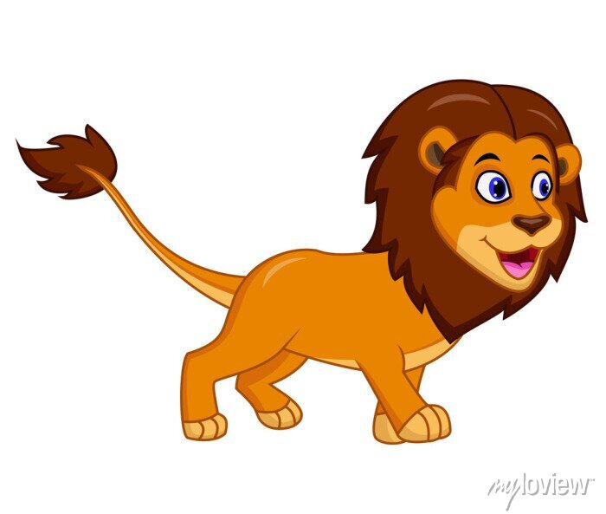
L

Slide 3
